Slide 4
س: ما الأدلة على حجية السنة النبوية ؟

Slide 5
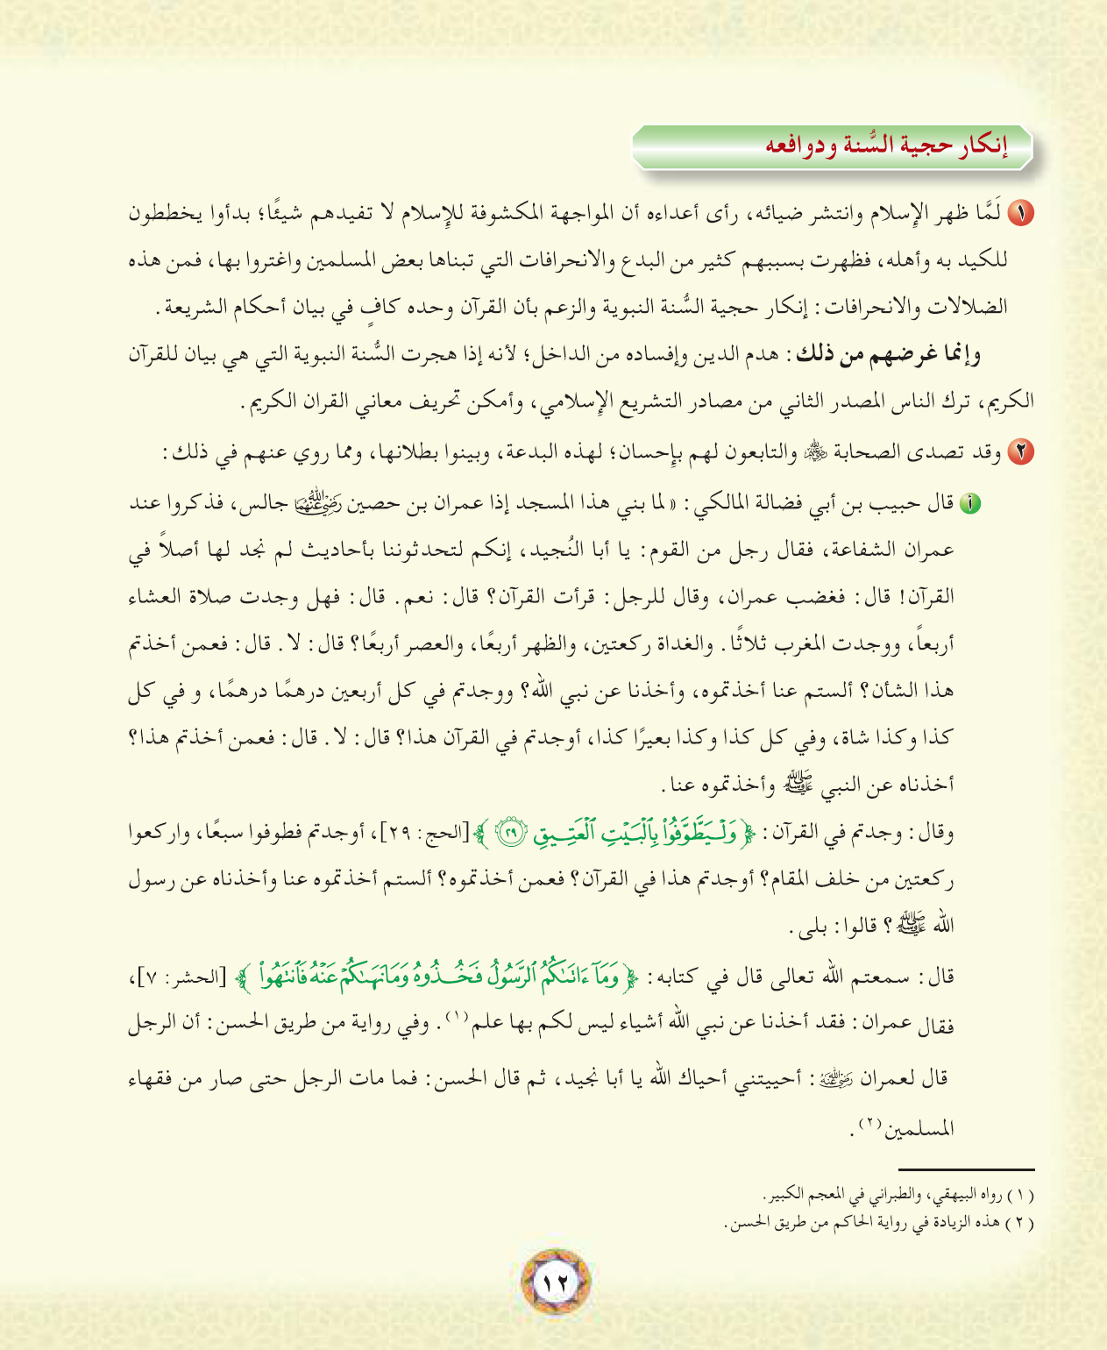

Slide 6
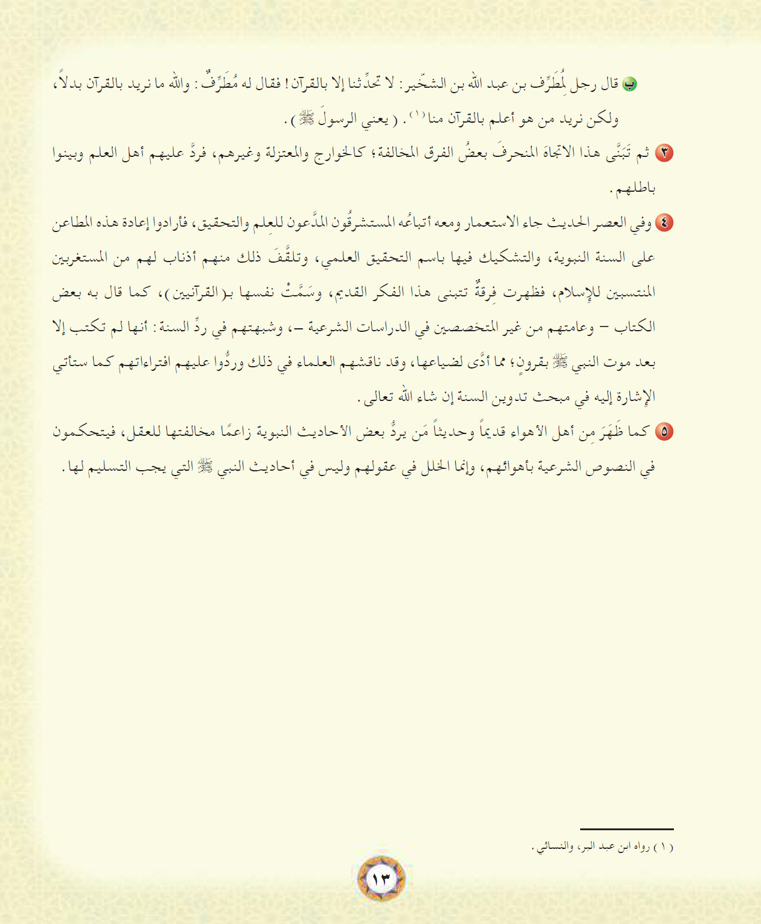

Slide 7
﴿ وَمَا يَنطِقُ عَنِ الْهَوَى ، إِن هُوَ إِلَّا وَحْيٌ يُوحَى ﴾
طاعة الرسول  من طاعة الله
وجوب طاعة الله ورسوله 
تحريم مخالفة الرسول  أو سنته
وجوب التحاكم إلى الرسول  أو سنته
وجوب الاستجابة لله ورسوله 
وجوب الرد لله والرسول  عند التنازع
سنة الرسول  مبينة للقرآن

Slide 8
ص 10
ص 11
ص 12
ص 11
ص 12 - 13

